Slide 1
ESTRUTURA DE DADOS II · PROJETO DE UPGRADE DE JOGO
PokeTree: Modo Desafio
de Balanceamento Ativo
Transformando o Fator de Balanceamento da árvore AVL em uma mecânica ativa de jogabilidade
Modelo base: PokeTree — Erik D. Demaine (MIT CSAIL / 6.1210)
Alunos:
Artur Nunes Duarte
Hasan Sami Sad
Isaque Costa Rodrigues
Pietro Cardia Cordeiro
Rafael Rodrigues Lins

Slide 2
1 · REUSO DA LITERATURA
O modelo base: PokeTree
Autor
Erik D. Demaine — professor de Ciência da Computação, MIT CSAIL
CLASSIFICAÇÃO NA LITERATURA
Binary Search Tree Game (Plataforma 2D/3D)
Origem
Material didático da disciplina 6.1210 · Introduction to Algorithms
“Os atributos das unidades dependem da profundidade ou ordem do nó — o jogador assume o papel do nó ou do algoritmo de busca.”
Tecnologia
Civet / TypeScript, Pug e Stylus — código aberto
Fonte
No PokeTree, cada Pokémon é um nó visual e os comandos manipulam a árvore diretamente — exatamente essa categoria.
github.com/edemaine/poketree
PokeTree · Modo Desafio de Balanceamento Ativo
02

Slide 3
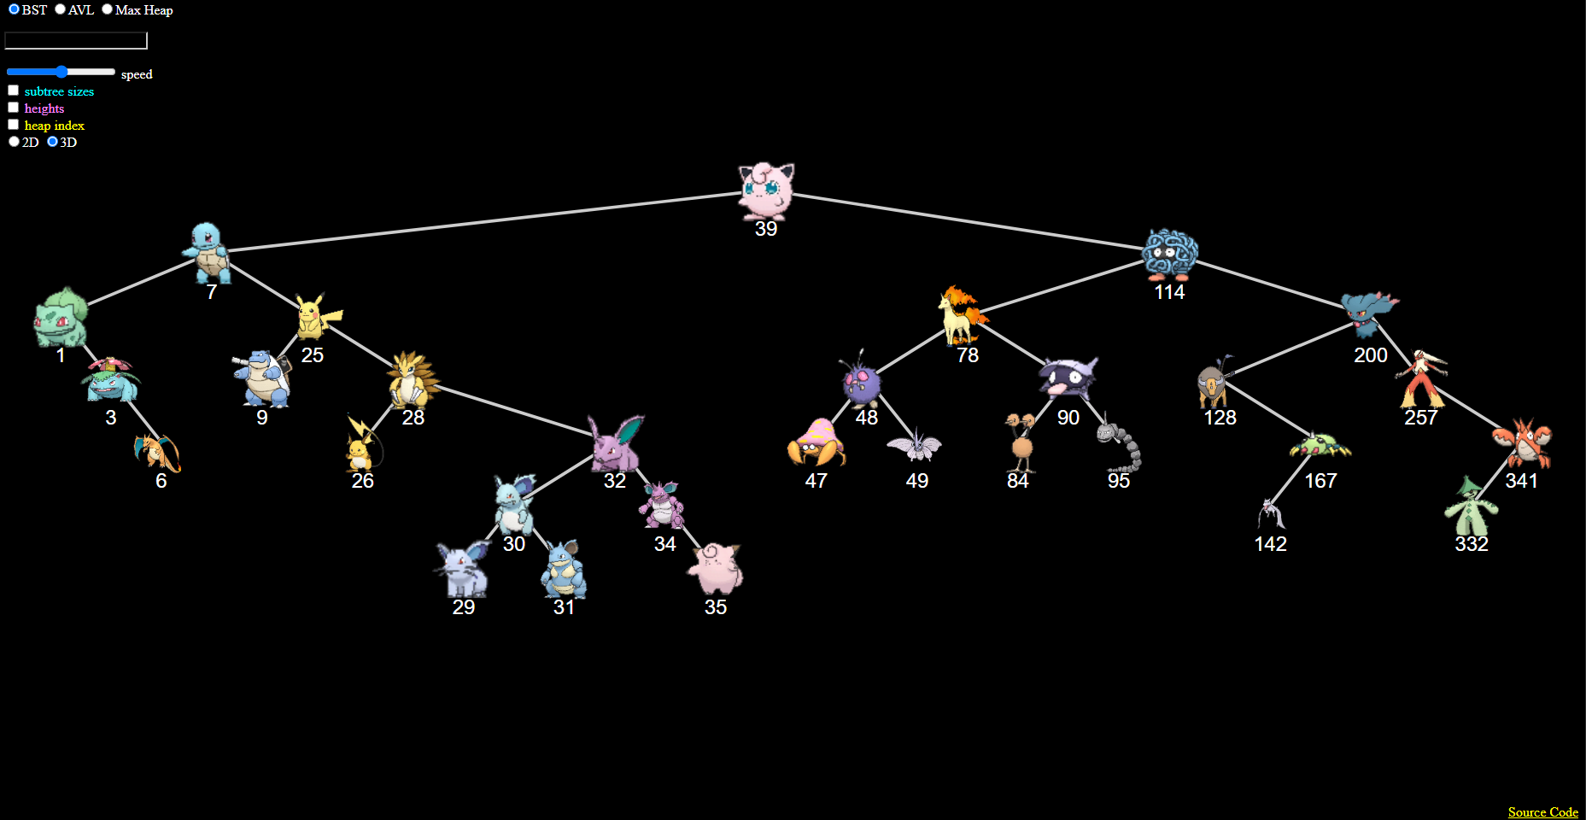
1 · Modelo de Árvore BST
O modelo base: PokeTree - BST
PokeTree · Modo Desafio de Balanceamento Ativo
03

Slide 4
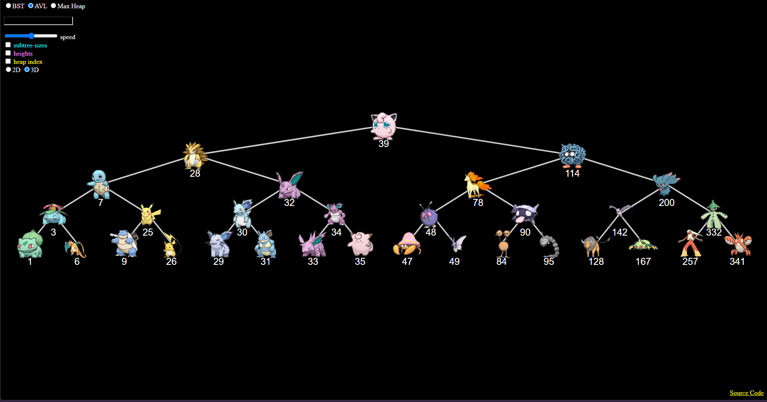
1 · Modelo de Árvore AVL
O modelo base: PokeTree - AVL
PokeTree · Modo Desafio de Balanceamento Ativo
04

Slide 5
1 · ESTADO DA ARTE · ANÁLISE CRÍTICA
A falha que o jogo original evidencia
MODO AVL
MODO BST
Passividade do aluno
Ausência de feedback loop
O rebalanceamento acontece automaticamente e instantaneamente a cada inserção. O estudante observa o algoritmo agir, mas nunca decide quando ou qual rotação aplicar.
O jogador pode inserir Pokémon em qualquer ordem — inclusive uma ordem que degenera a árvore — sem qualquer alerta, cor ou consequência no jogo.
Sem decisão do jogador
Sem punição para o pior caso
PokeTree · Modo Desafio de Balanceamento Ativo
05

Slide 6
2 · REUSO E MELHORIA PROPOSTA
A proposta: Modo Desafio de Balanceamento Ativo
Um novo modo, adicionado ao jogo sem alterar os modos BST e AVL originais, construído em três frentes:
01
Interface
Exibir o Fator de Balanceamento (FB) de cada nó e um indicador visual de alerta de colapso.
02
Estilização
Novo estado de alerta — cor e piscar — para todo nó com |FB| > 1.
03
Lógica de jogo
Trava de segurança que impede novas inserções enquanto houver desbalanceamento. Por baixo dos panos, reaproveita os comandos de inserção sem rebalanceamento e rotação manual (r / l) do modo BST — sem alterá-lo.
PokeTree · Modo Desafio de Balanceamento Ativo
06

Slide 7
2 · RIGOR TEÓRICO (ED II)
O conceito por trás da mecânica: Fator de Balanceamento
10
DEFINIÇÃO (AVL)
FB=+2
FB(nó) = altura(direita) − altura(esquerda)
20
FB=+1
|FB| ≤ 1 → nó balanceado
|FB| > 1 → propriedade AVL violada
30
FB=0
A altura de cada nó já é calculada recursivamente pelo jogo original — reaproveitamos essa base, sem recriar a árvore.
Inserções em sequência crescente (10 → 20 → 30) geram o caso RR
PokeTree · Modo Desafio de Balanceamento Ativo
07

Slide 8
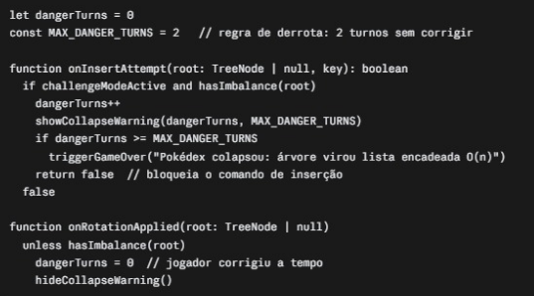
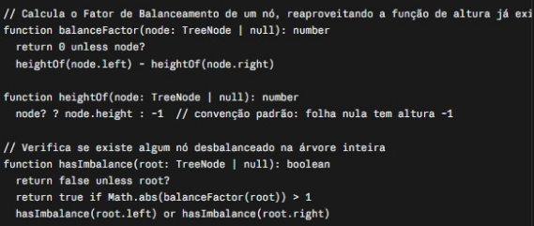
3· Demonstração do Código (ED II)
Lógica Principal
Calculo do banceamento de um nó
Trava e condição de derrota
PokeTree · Modo Desafio de Balanceamento Ativo
08

Slide 9
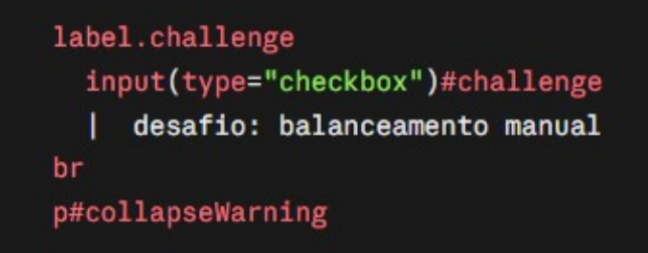
3· Demonstração do Código (ED II)
Adição do Toggle no Modo Desafio
Cria um checkbox (#challenge) dentro de um label, com o texto “desafio: balanceamento manual”. Depois, br quebra a linha e #collapseWarning identifica um parágrafo que pode receber estilos específicos
PokeTree · Modo Desafio de Balanceamento Ativo
09

Slide 10
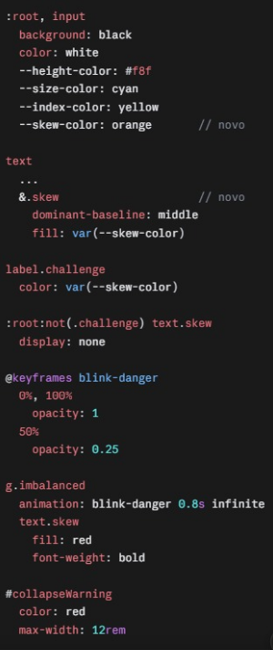
3· Demonstração do Código (ED II)
Indicação Visual e Alerta de Colapso
código CSS que define cores e estilos personalizados para textos e elementos da página. A classe .skew aplica uma inclinação ao texto, enquanto label.challenge usa uma cor variável. A animação blink-danger faz elementos g.imbalanced piscar, alternando a opacidade
PokeTree · Modo Desafio de Balanceamento Ativo
10

Slide 11
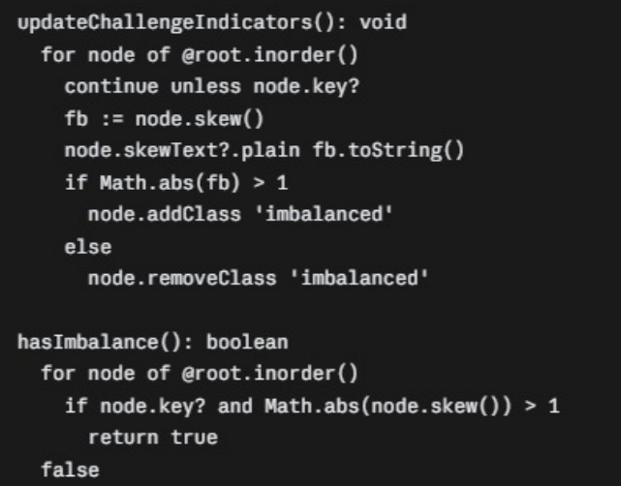
3· Demonstração do Código (ED II)
Adição de Lógica de Verificação
Toda a vez que a árvore é redesenhada (Insert, Delete, Rotate...) o indicador atualiza sozinho sem precisar duplicar lógica em cada comando
PokeTree · Modo Desafio de Balanceamento Ativo
11

Slide 12
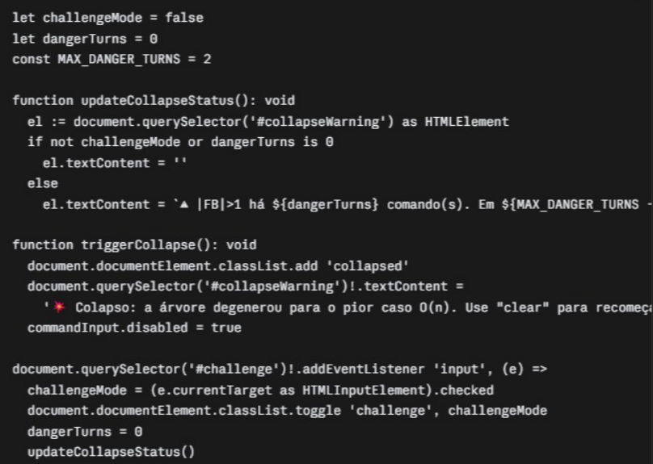
3· Demonstração do Código (ED II)
Trava e a Condição de Derrota
Define o modo desafio e conta os turnos de perigo, mostrando um aviso quando necessário. Se o perigo atingir o limite, ativa o estado “collapsed”, desabilita o comando e alerta o jogador. Ao marcar/desmarcar o checkbox, o código ativa/desativa o desafio, reinicia a contagem e atualiza o aviso
PokeTree · Modo Desafio de Balanceamento Ativo
12

Slide 13
3 · PROPRIEDADES ALGORÍTMICAS EM MECÂNICA ATIVA
Do algoritmo à mecânica de jogo
Nenhuma cor é decorativa: cada propriedade do FB controla diretamente uma regra observável do jogo.
CONCEITO DE ED II
SINAL NO JOGO
REGRA ATIVADA
|FB| ≤ 1
(nó balanceado)
Sem alteração visual
Inserção liberada normalmente
|FB| = 1
(alerta preventivo)
Nó em amarelo/laranja
Aviso ao jogador, sem bloqueio
|FB| > 1
(propriedade violada)
Nó pisca em vermelho
Comando “insert” é bloqueado
Rotação simples (LL / RR)
Uma execução de r / l resolve
Estado de alerta é removido
Rotação dupla (LR / RL)
Duas rotações, ordem correta
Ordem errada mantém o alerta ativo
Desbalanceamento ignorado
por N turnos
Contador de turnos em risco
Colapso: condição de derrota
PokeTree · Modo Desafio de Balanceamento Ativo
13

Slide 14
DEMONSTRAÇÃO · ROTEIRO DE COMANDOS NO JOGO
Demonstração ao vivo: 5 atos
ATO 1
ATO 2
ATO 3
ATO 4
ATO 5
Caso RR
Caso LL
Caso duplo LR
Caso duplo RL
Pior caso O(n)
COMANDOS
COMANDOS
COMANDOS
COMANDOS
COMANDOS
i 10 → i 20 → i 30
i 30 → i 20 → i 10
i 30 → i 10 → i 20
i 10 → i 30 → i 20
i 1 → i 2 → i 3 → i 4 → i 5
CORREÇÃO
CORREÇÃO
CORREÇÃO
CORREÇÃO
CORREÇÃO
corrige com l 10
corrige com r 30
corrige com l 10 depois r 30
corrige com r 30 depois l 10
corrige com l 1 depois l 3
Simulação do Desafio AVL, executada sobre a base do modo BST · checkbox “heights” marcado
PokeTree · Modo Desafio de Balanceamento Ativo
14

Slide 15
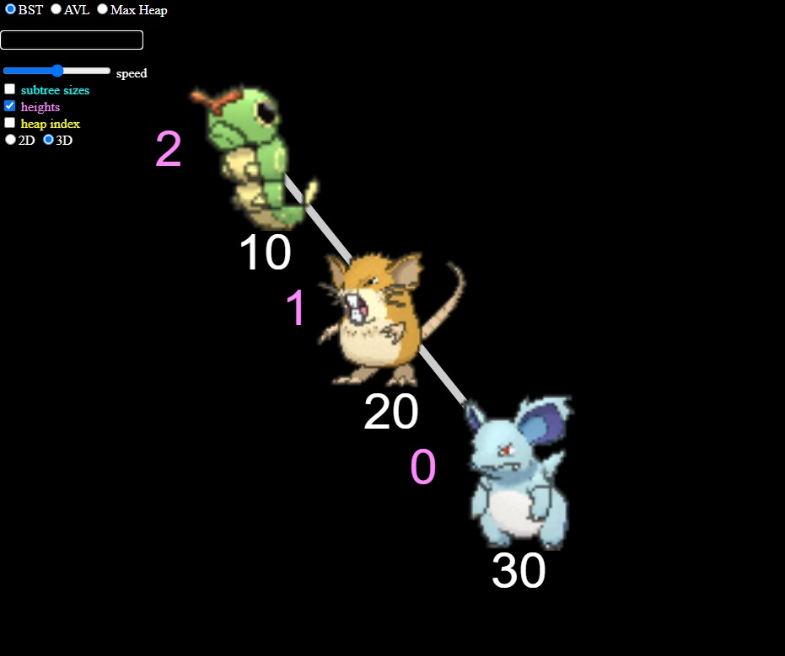
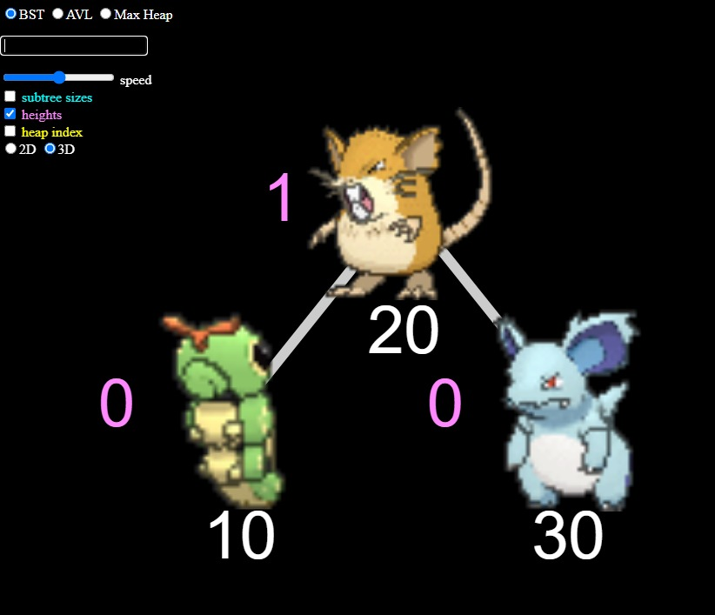
DEMONSTRAÇÃO · ROTEIRO DE COMANDOS NO JOGO
Demonstração ao vivo: 5 atos
O Estado Inicial (Desequilíbrio RR)
O Resultado Equilibrado
ATO 1
Caso RR
COMANDOS
i 10 → i 20 → i 30
CORREÇÃO
corrige com l 10
Simulação do Desafio AVL, executada sobre a base do modo BST · checkbox “heights” marcado
PokeTree · Modo Desafio de Balanceamento Ativo
15

Slide 16
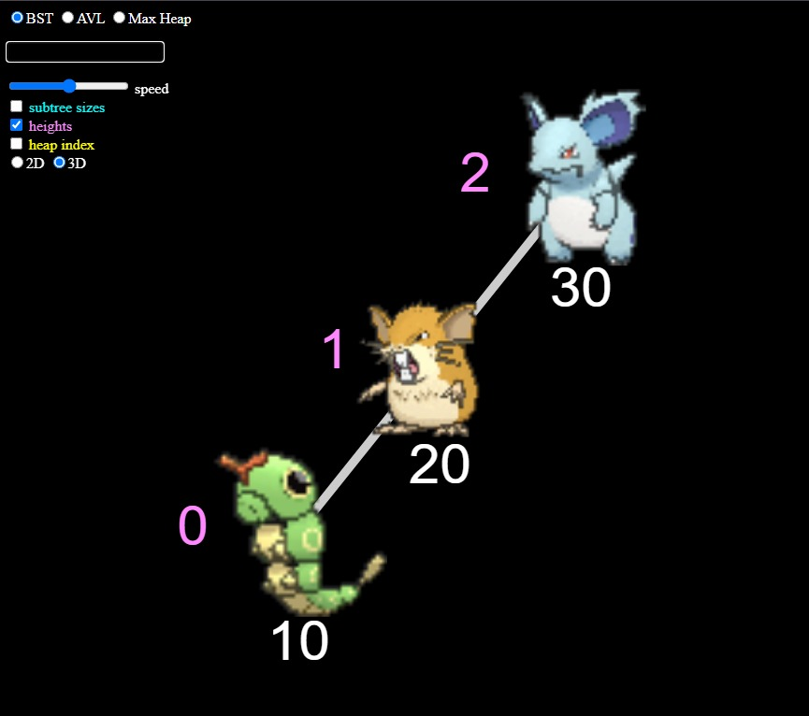
DEMONSTRAÇÃO · ROTEIRO DE COMANDOS NO JOGO
Demonstração ao vivo: 5 atos
O Estado Inicial (Desequilíbrio LL)
O Resultado Equilibrado
ATO 2
Caso LL
COMANDOS
i 30 → i 20 → i 10
CORREÇÃO
corrige com r 30
Simulação do Desafio AVL, executada sobre a base do modo BST · checkbox “heights” marcado
PokeTree · Modo Desafio de Balanceamento Ativo
16

Slide 17
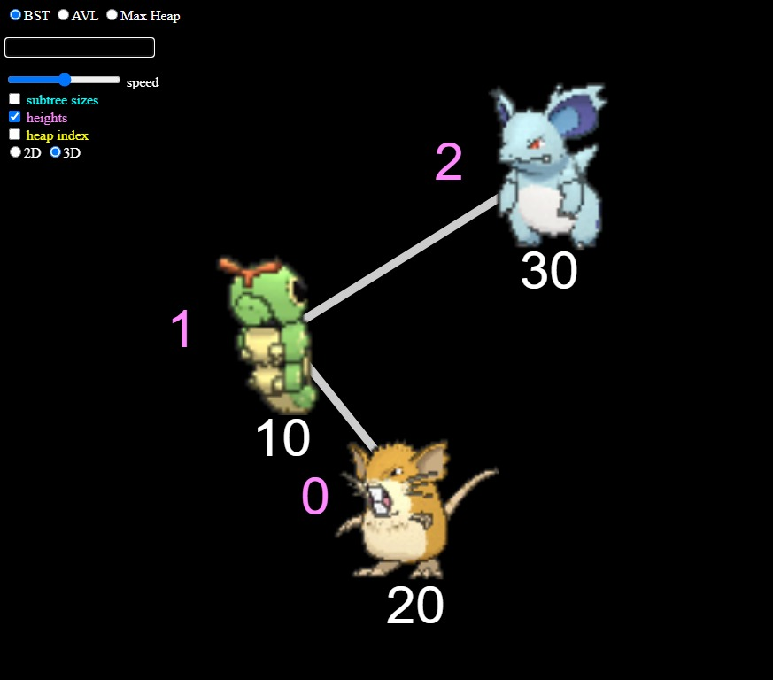
A Primeira Rotação (Transformação em LL)
DEMONSTRAÇÃO · ROTEIRO DE COMANDOS NO JOGO
Demonstração ao vivo: 5 atos
O Estado Inicial (Desequilíbrio LR)
ATO 3
Caso duplo LR
COMANDOS
i 30 → i 10 → i 20
A Segunda Rotação (O Resultado Equilibrado)
CORREÇÃO
corrige com l 10 depois r 30
Simulação do Desafio AVL, executada sobre a base do modo BST · checkbox “heights” marcado
PokeTree · Modo Desafio de Balanceamento Ativo
17

Slide 18
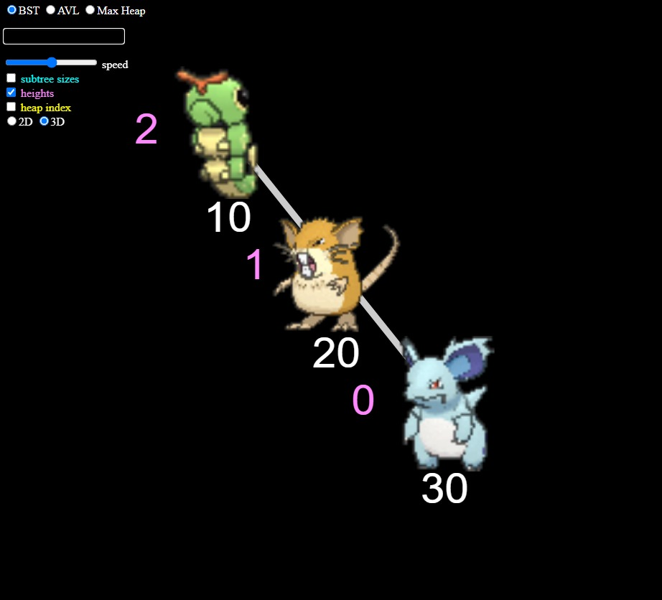
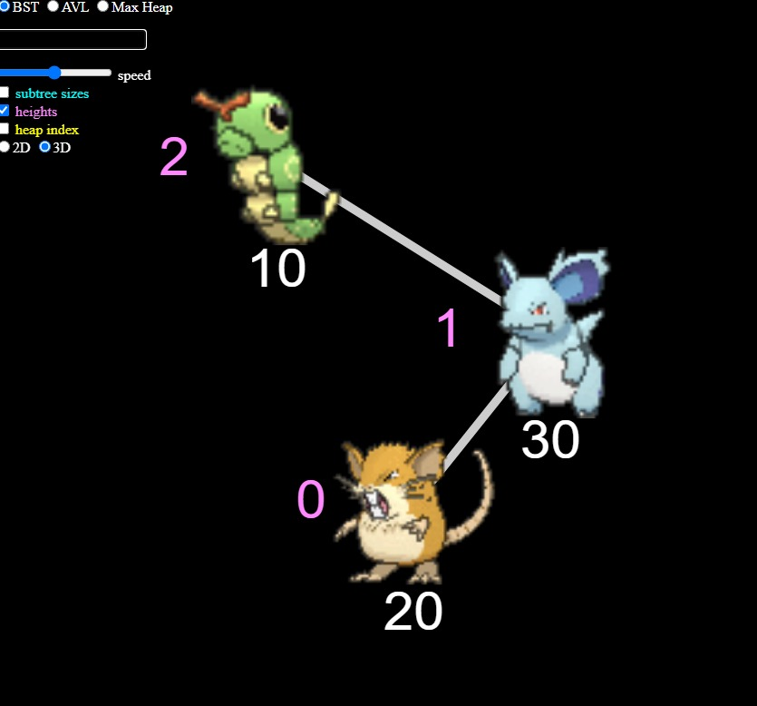
A Primeira Rotação (Transformação em RR)
DEMONSTRAÇÃO · ROTEIRO DE COMANDOS NO JOGO
Demonstração ao vivo: 5 atos
O Estado Inicial (Desequilíbrio RL)
ATO 4
Caso duplo RL
COMANDOS
A Segunda Rotação (O Resultado Equilibrado)
i 10 → i 30 → i 20
CORREÇÃO
corrige com r 30 depois l 10
Simulação do Desafio AVL, executada sobre a base do modo BST · checkbox “heights” marcado
PokeTree · Modo Desafio de Balanceamento Ativo
18

Slide 19
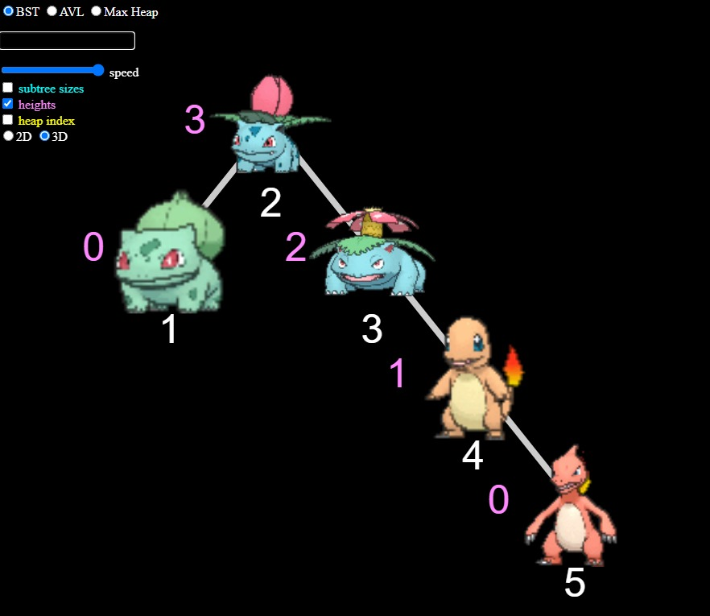
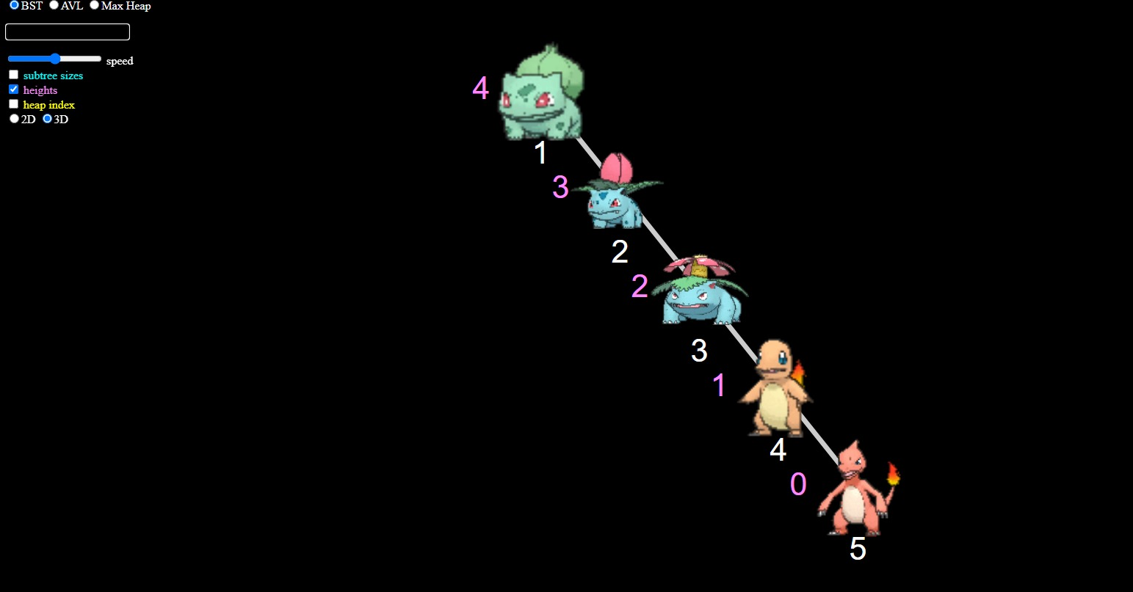
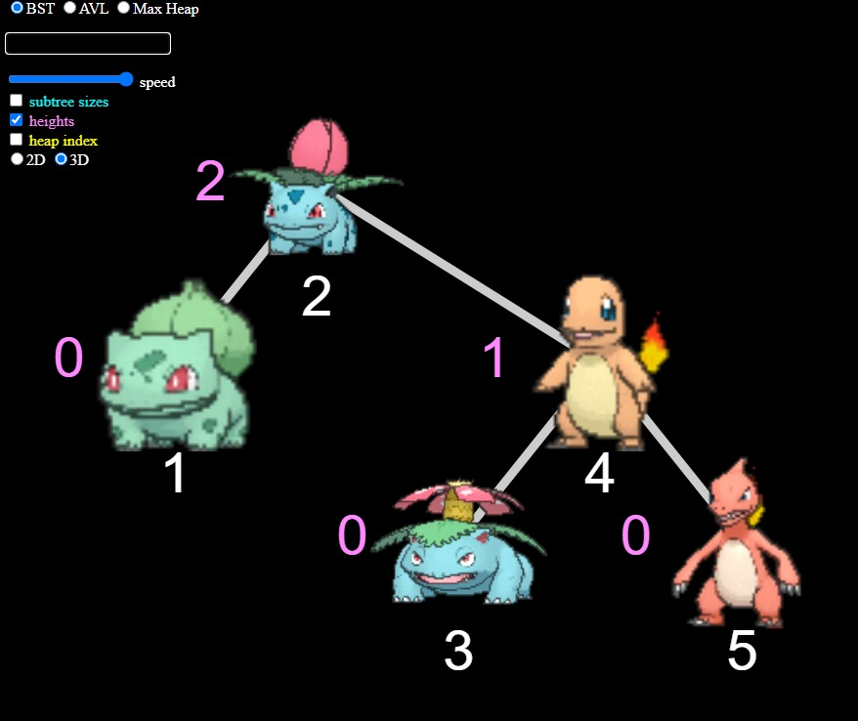
Início do Reequilíbrio
DEMONSTRAÇÃO · ROTEIRO DE COMANDOS NO JOGO
Demonstração ao vivo: 5 atos
Elementos inseridos em uma sequência crescente
ATO 5
Pior caso O(n)
COMANDOS
i 1 → i 2 → i 3 → i 4 → i 5
Estado Otimizado O(log n)
CORREÇÃO
corrige com l 1 depois l 3
Simulação do Desafio AVL, executada sobre a base do modo BST · checkbox “heights” marcado
PokeTree · Modo Desafio de Balanceamento Ativo
19

Slide 20
3 · CONDIÇÃO DE DERROTA
Derrota ligada ao pior caso de complexidade
SOB CONTROLE
COLAPSO — DERROTA
Altura ~ log₂(n) — busca eficiente mantida
Altura = n − 1 — busca degrada para O(n)
Regra de derrota: se o jogador ignorar |FB| > 1 por mais de 2 comandos consecutivos, a Pokédex “colapsa” — simulando o pior caso O(n) de uma BST degenerada.
PokeTree · Modo Desafio de Balanceamento Ativo
20

Slide 21
CHECKLIST DE AUTOAVALIAÇÃO
Todos os requisitos cobertos
✓
Jogo/modelo base identificado e citado (PokeTree, MIT 6.1210)
✓
Upgrade exige aplicação prática de ED II (AVL / Fator de Balanceamento)
✓
Propriedades algorítmicas traduzidas em mecânicas ativas de jogo
✓
Condição de derrota associada ao pior caso de complexidade O(n)
✓
Grupo preparado para a defesa em Pitch de 3 minutos
Obrigado! Perguntas?

